Slide 1

Projet théorie de compilation
Compilateur C--
Réalisé par :
BOURRICH Yassine
HANKACH Mouatamid
SAMI Ayoub
Encadre par :
EL GHAZI Sohail

Slide 2
Plan
Introduction
Langage source
Grammaire améliorée
Analyse lexicale
Analyse syntaxique
Analyse sémantique
Conclusion

Slide 3
Introduction
Dans le cadre du module "Théorie de compilation", nous concevons un compilateur pour transformer un sous-ensemble du langage C, nommé 'C—’, en un langage intermédiaire 'intC' avec des optimisations. Ce projet implique la spécification des langages source et objet, ainsi que du processus de traduction entre les deux. Utilisant le langage C++, choisi pour sa proximité avec le langage machine et sa capacité à interagir efficacement avec le matériel, nous développons un compilateur rapide et performant.

Slide 4
Langage source
Le langage source adopté est le langage C– qui s’agit d’un sous-ensemble de C , il est caractérise par :
Structure du programme : <déclarations><fonctions>
Les identificateurs : - pas de distinction entre les minuscules et les majuscules
Les variables : - Les variables peuvent êtres globales ou locales .
Structure du fonction : - <type> identificateur(<liste_paramtres>){<déclarations><instructions>}

Slide 5
Langage source
Les instructions considérées : - l’affectation
- les structures de contrôles
- saut
- lire(variable)
- écrire(liste expression)
Les conditions : - ils sont toujours entre parenthèses
- les operateurs de comparaison sont : < , > , <= , >= , == , !=
- les operateurs booléens sont ! , && , ||
Les expressions : - une expressions est compose de valeurs numérique et/ou variables et
d’operateurs binaires ( + , - , * , /)
Les commentaires : - débutent par /* et se terminent */
- ils peuvent être sur plusieurs lignes

Slide 6
Grammaire améliorée
Les regles de productions qu’on a modifiée sont :
<declaration> : int< liste-declarateurs> ; | car < liste-declarateurs> ;
<type> : void | int | car
<parm> : int identificateur | car identificateur
<char> : ‘<caractere>’
<caractere> : a|…|z|A|…|Z|+|-|*| ?|…| !

Slide 7

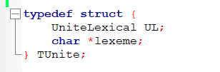
Analyse lexicale
Structure de données
Nous avons les unités lexicales par énumération :
La fonction uniteSuivante () retourne :

Slide 8
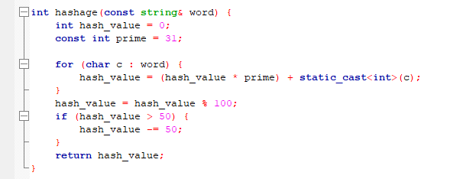
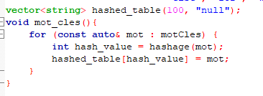
Les mots clés :
L’hachage :

Slide 9
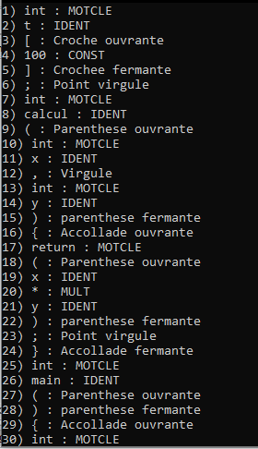
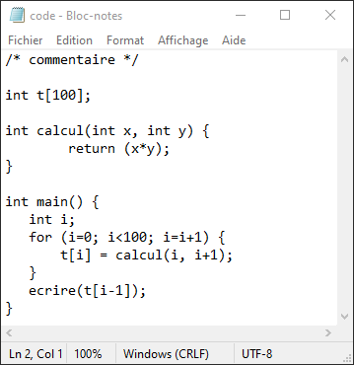
Test

Slide 10
Analyse Syntaxique
Grammaire améliorée LL (1)
<Programme> : <liste-declarations> <liste-fonctions>
Factorisation
<Programme> : int identificateur <Programme'> | car identificateur <Programme'> | void identificateur (<liste-parms>){ <liste-declarations> <liste-instructions> } <liste-fonctions> | epsilon
<Programme'> : <declarateur'> <liste-declarateurs'> ; <Programme> | (<liste-parms>){ <liste-declarations> <liste-instructions>} <liste-fonctions>

Slide 11
Grammaire améliorée LL (1)
<liste-declarations> : <liste-declarations> <declaration>|epsilon
<liste-fonctions> : <liste-fonctions> <fonction>|epsilon
<liste-declarateurs> : <liste-declarateurs>, <declarateur> |<declarateur>
Elimination de la récursivité a gauche
<liste-declarations> : <declaration> <liste-declarations> | epsilon
<liste-fonctions> : <fonction> <liste-fonctions> | epsilon
<liste-declarateurs> : <declarateur> <liste-declarateurs'>
<liste-declarateurs'> : , <declarateur> <liste-declarateurs'> |epsilon

Slide 12
Grammaire améliorée LL (1)
<declarateur> : identificateur | identificateur [constante]
Factorisation
<declarateur> : identificateur <declarateur'>
<declarateur'> : [<constante>] | epsilon
<liste-parms> : <liste-parms> ,<parm> | epsilon
<parm> : int identificateur | car identificateur
<liste-instructions> : <liste-instructions> <instruction> | epsilon
Elimination de la récursivité a gauche
<liste-parms> : <parm> <liste-parms'> | epsilon
<liste-parms'> : , <parm> <liste-parms'> | epsilon
<parm> : int identificateur | car identificateur
<liste-instructions> : <instruction> <liste-instructions> | epsilon

Slide 13
Grammaire améliorée LL (1)
<instruction> : < iteration> | <selection> | <saut> | <affectation> | <bloc> | <appel>
<selection> : if( <condition> ) <instruction> | if( <condition> )<instruction> else <instruction>
<saut> : return ; | return <expression>;
Factorisation
<instruction> : <iteration> | <selection> | <saut> | <bloc> | identificateur <appel/affectation>
<appel/affectation> : [<expression>] = <expression>; | = <expression>; | (<liste-expressions>);
<selection> : if( <condition> ) { <instruction> } <else'>
<else'> : else { <instruction> } | epsilon
<saut> : return <saut'>
<saut'> : <expression> ; | ;

Slide 14
Grammaire améliorée LL (1)
<variable> : identificateur | identificateur [<expression>]
Factorisation
<variable> : identificateur <variable'>
<variable'> : [<expression>] | epsilon
<liste-expressions> : <liste-expressions>, <expression> | epsilon
Elimination de la récursivité a gauche
<liste-expressions> : <expression> <liste-expressions'> | epsilon
<liste-expressions'> : , <expression> <liste-expressions'> | epsilon

Slide 15
Grammaire améliorée LL (1)
<expression> : (<expression>) | <expression> <binary-op> <expression> |- <expression>| <variable> | identificateur (<liste-expressions>)| constante | <char>
Elimination d’ambiguite
<expression> : <terme> <expression_prime> | - <expression>
<expression_prime> : + <terme> <expression_prime> | - <terme> <expression_prime> | epsilon
<terme> : <facteur> <terme_prime>
<terme_prime> : * <facteur> <terme_prime> | / <facteur> <terme_prime> | epsilon
<facteur> : identificateur <appel/variable> | <constante> | <caractere> | (<expression>)
<appel/variable> : (<liste-expressions>) | <variable'>

Slide 16
Grammaire améliorée LL (1)
<condition> : !(<condition>) | <condition> <binary-rel> <condition> | (<condition>) | <expression> <binary-comp> <expression>
Factorisation
<condition> : !(<condition>) <suite_condition> | <expression> <condition'>
<condition'> : <binary-comp> <expression> <suite_condition> | epsilon
<suite_condition> : <binary-rel> <condition> | epsilon

Slide 17
Codage
carCourant : qui contient le caractère courant, et il est utilisé par la fonction
uniteSuivante() et initialisé par le syntaxique.
motCourant : contenant le mot courant et utilisé par les fonctions du syntaxique.

Slide 18
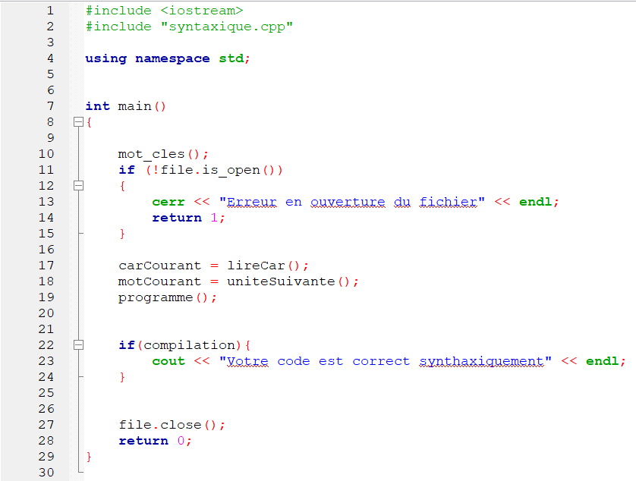
Codage

Slide 19
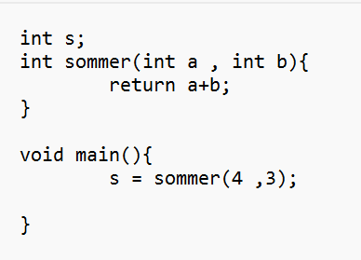
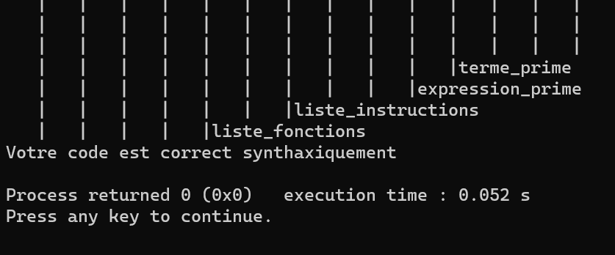
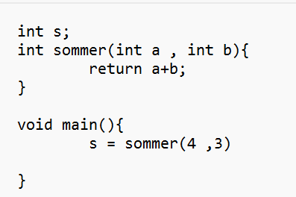
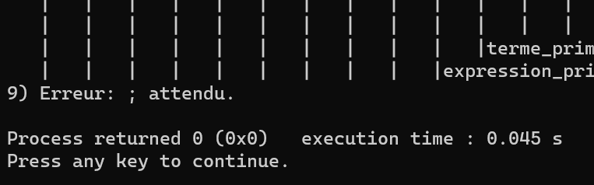
Teste
Le cas d’un code source sans erreurs syntaxiques
Le cas d’un code source avec erreurs syntaxiques

Slide 20
Analyse Sémantique
Dans cette partie, nous allons contrôler :
La non déclaration d’une variable
La double déclaration d’une variable
Le contrôle de type entre déclaration et utilisation d’une variable.
Contrôle d’appel à une fonction
Le contrôle d’affectation type de retour d’une fonction à une variable.

Slide 21
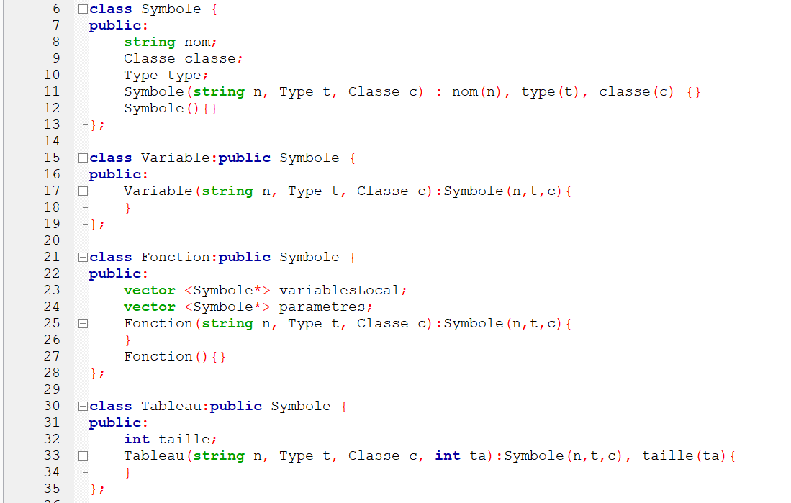
Les choix techniques

Slide 22
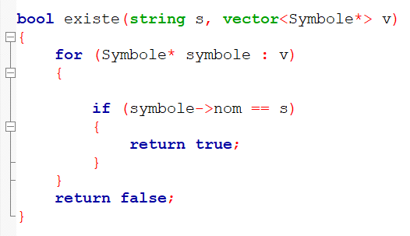
Nous avons assez créé une table des symbles qui contiendra les symboles et données de code source :
La méthode existe qui vérifie si un symbole existe dans la liste des symboles :

Slide 23
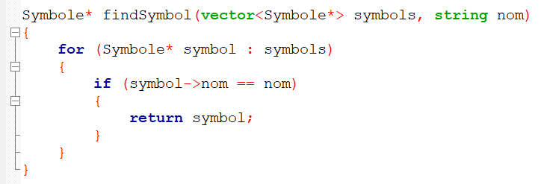
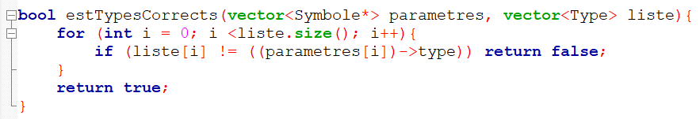
La fonction qui retourne le symbole qui existe dans la table des symboles :
La fonction qui teste si les paramètres respecte la déclaration de la fonction :

Slide 24
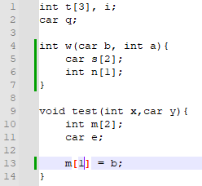
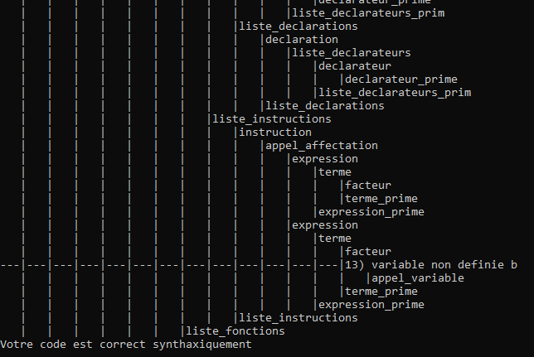
Les tests
Utilisation d’une variable non déclarée

Slide 25
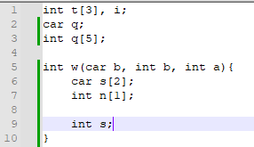

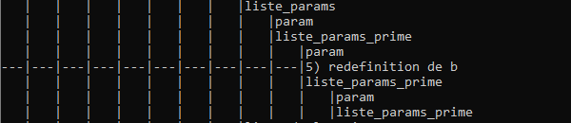
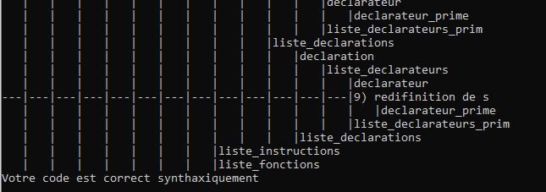
Redéfinition d’une variable

Slide 26

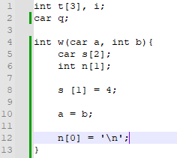


Affectation des variables à type non compatibles

Slide 27
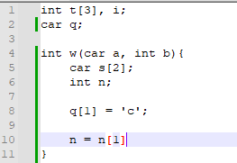
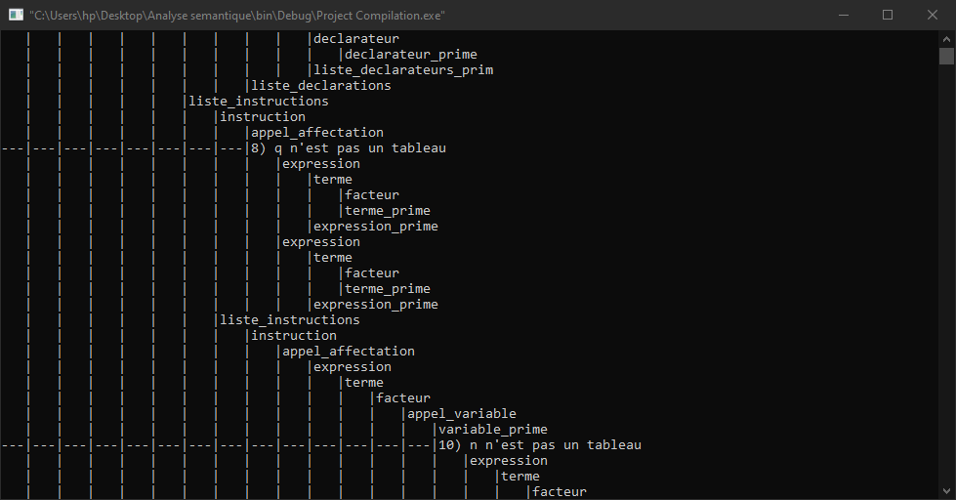
Appel à une variable comme tableau

Slide 28
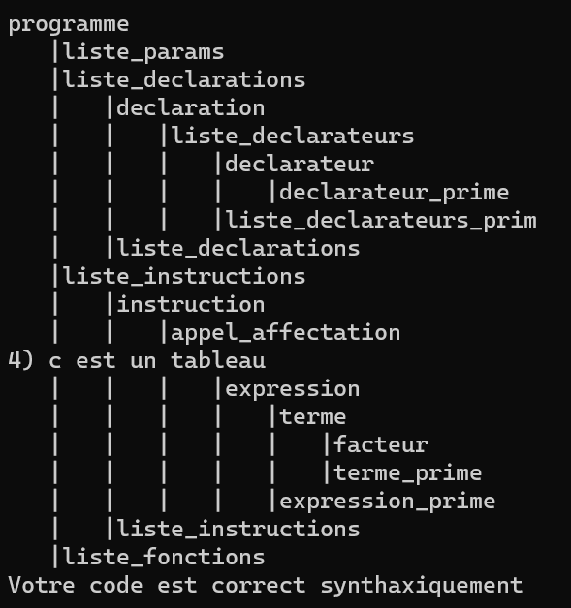
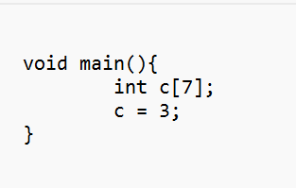
Appel à une tableau comme variable

Slide 29
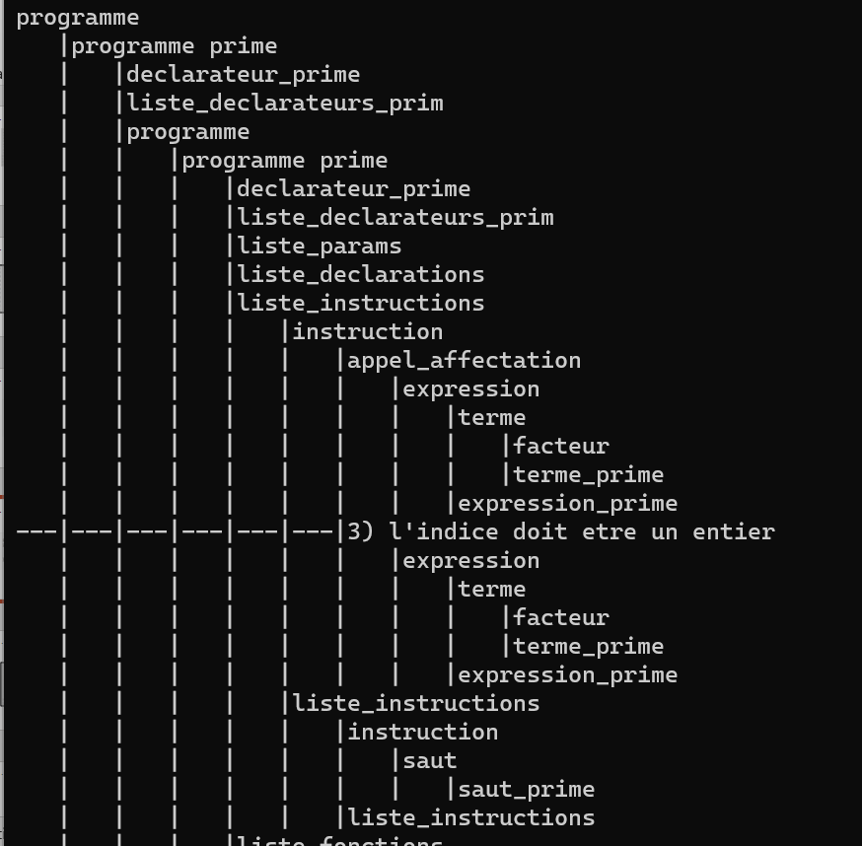
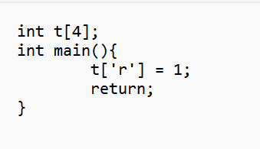
Vérification de l’indice du tableau

Slide 30
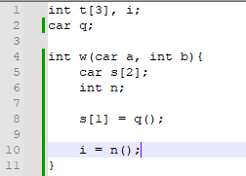
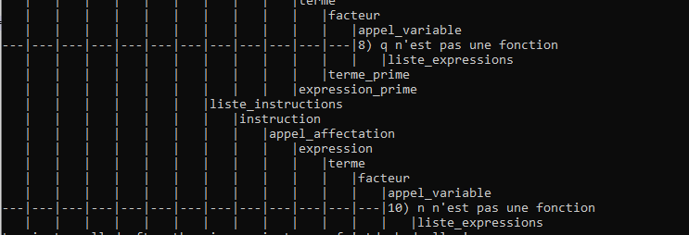
Appel à une variable comme fonction

Slide 31
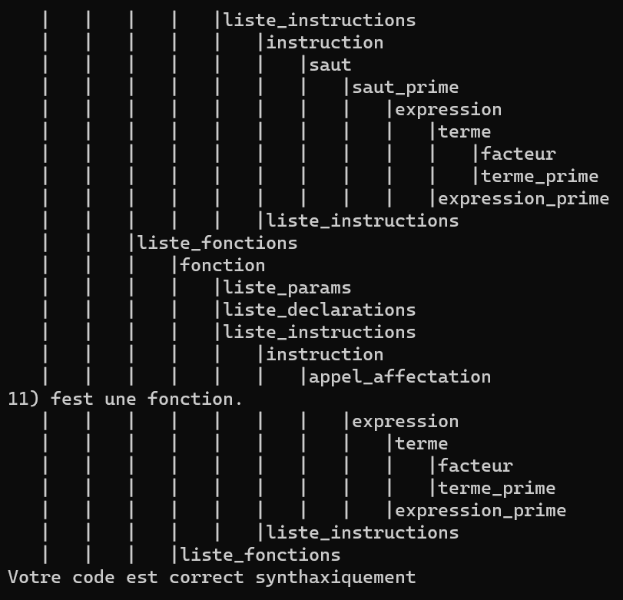
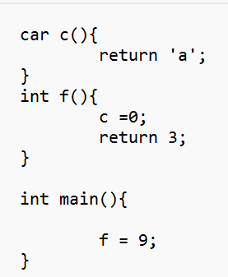
Appel à une fonction comme un variable

Slide 32
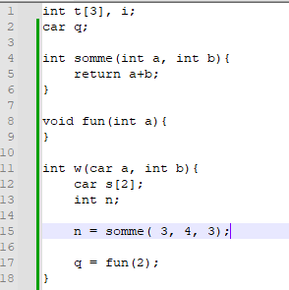
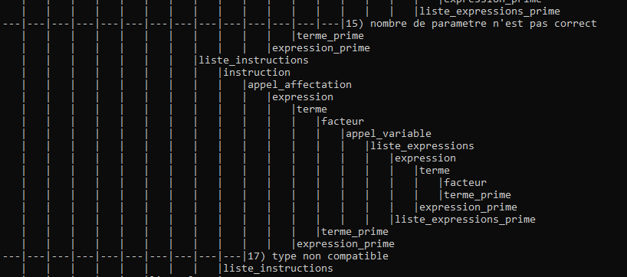
Appel d’une fonction avec un nombre de paramètres incorrect

Slide 33
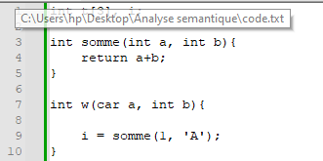
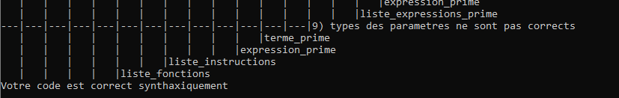
Appel à une fonction avec types de paramètres non corrects

Slide 34
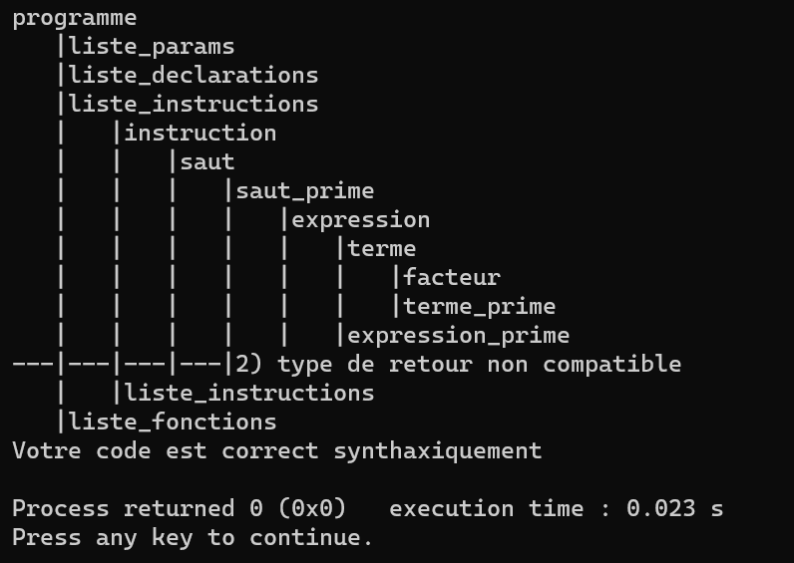
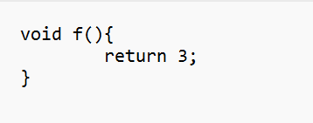
Vérification de type de retour d’une fonction

Slide 35
Conclusion

